Slide 1

Curso Java Básico

Slide 2
Introducción
  Día 1: Programación Orientada a Objetos
  Dia 1: Introducción a la tecnología Java
  Día 1: Aprendiendo a programar con Java
  Día 2: Características avanzadas
  Día 3: Clases básicas de Java
  Día 3: Acceso a Base de Datos con Java

Slide 3
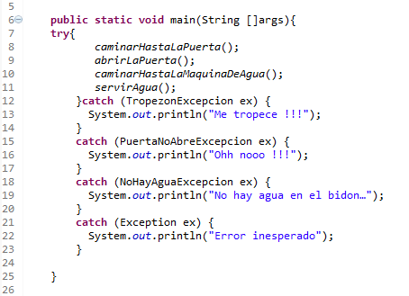
Día 4: Aprendiendo a programar con JAVA
Excepciones.
String y StringBuffer.
Collection.
List y ArrayList.
Excepciones

Slide 4
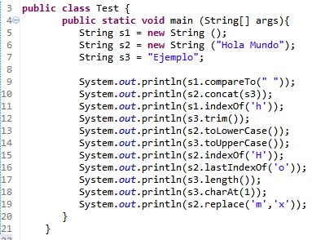
Día 4: Aprendiendo a programar con JAVA
Excepciones
String y StringBuffer.
Collection.
List y ArrayList.
java.lang.String
  En java para el manejo de cadena de caracteres se utiliza la clase String.

Slide 5
Día 4: Aprendiendo a programar con JAVA
Excepciones
String y StringBuffer.
Collection.
List y ArrayList.
java.lang.String (cont)
  Hay un concepto muy importante relacionado con el uso de String: son inmutables
  Jamás se modifica el valor de un String sino que se crean nuevos objetos.
  Ej.
    String s = “0”;
    for (int i = 0; i<10; i++)
    s = s+i;
  No existe un solo objeto de String al que se le ha ido cambiando su valor interno, sino que se han creado 10 objetos distintos.
  Importante!: Las instancias de s anteriores son recogidas por el Garbage Collector.

Slide 6
Día 4: Aprendiendo a programar con JAVA
Excepciones
String y StringBuffer.
Collection.
List y ArrayList.
java.lang.String (cont)
  Y esto no es todo ... La JVM reserva un espacio de memoria llamado String Pool donde va guardando todos los String.
  El Garbarge Collector limpia las instancias de los objectos string no usados como lo hace con cualquier objeto.
  Cada vez que se crea un objeto nuevo del tipo String, la JVM mira antes si ese String ya existe, y si es así lo reutiliza.
  Por todos estos motivos, el uso de String es un tema no tan trivial como pudiera parecer. Un uso indebido puede provocar problemas de rendimiento.

Slide 7
Día 4: Aprendiendo a programar con JAVA
Excepciones
String y StringBuffer.
Collection.
List y ArrayList.
java.util.Collection
  Una colección es un objeto que agrupa varios objetos.
  Se utilizan para guardar y manipular datos así como transmitir información entre métodos.
  En java tenemos un framework de colecciones:
    Interfaces: representaciones de abstractas de las colecciones que permiten usarlas sin conocer sus detalles.
    Implementaciones: colecciones concretas.

Slide 8
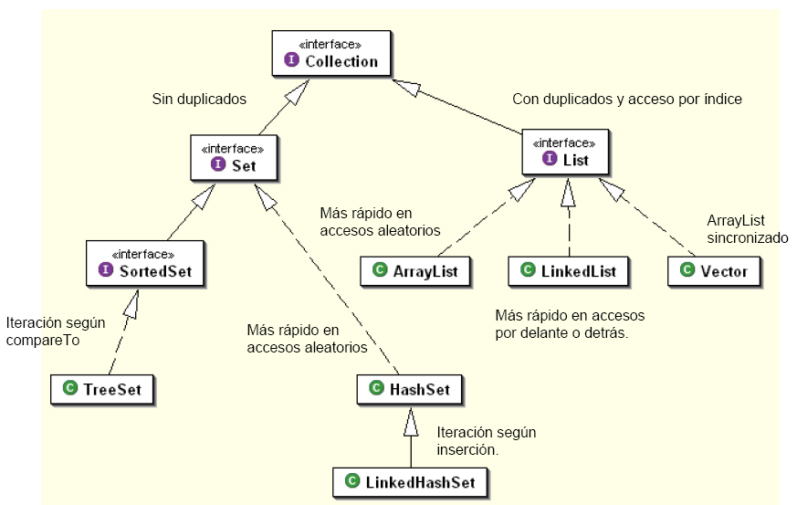
Día 4: Aprendiendo a programar con JAVA
Excepciones
String y StringBuffer.
Collection.
List y ArrayList.

Slide 9
Día 4: Aprendiendo a programar con JAVA
Excepciones
String y StringBuffer.
Collection.
List y ArrayList.
java.util.Collection (cont.)
  Los métodos de esta interfaz son:
  Operaciones básicas:
    int size(); // número de elementos que contiene
    boolean isEmpty(); // Si no contiene ningún elemento.
    booelan contains(Object element); // si contiene ese elemento.
    boolean add(Object element); // añade el element
    remove (Object element); // elimina el element
    Iterator iterator(); // devuelve una instancia del iterator.

Slide 10
Día 4: Aprendiendo a programar con JAVA
Excepciones
String y StringBuffer.
Collection.
List y ArrayList.
java.util.Collection (cont.)
  Operaciones masivas:
    boolean containsAll(Collection c); // si contiene todos esos elementos.
    boolean addAll(Collection c); // añadir todos esos elementos.
    booelan removeAll(Collection c); // borrar todos esos elementos.
    boolean retainAll(Collection c); // borra todos los elementos, menos esos concretos.
    void clear(); // borra todos los elementos

Slide 11
Día 4: Aprendiendo a programar con JAVA
Excepciones
String y StringBuffer.
Collection.
List y ArrayList.
java.util.Collection (cont.)
  Operaciones con arrays:
    Object[] toArray(); // devuelve un array con todos los elementos.
    Object[] toArray(Object a[]); // devuelve un array con todos los elementos. El tipo será el del array enviado.
  Nota: la colecciones no admiten tipos de datos primitivos, pero si los necesitamos tendremos que trabajar con los wrappers de tipos primitivos.

Slide 12
Día 4: Aprendiendo a programar con JAVA
Excepciones
String y StringBuffer.
Collection.
List y ArrayList.
java.util.List
  Métodos de acceso posicional:
    Object get (int index); // devuelve el elemento de la posición indicada.
    void set(int index, Object element); // reemplaza el elemento de esa posición con el indicado.
    void add(int index, Object element); // inserta ese elemento en esa posición.
    Object remove(int index); // elimina el elemento de esa posición.
    Boolean addAll(int index, Collection c); // inserta todos esos elementos en esa posición.

Slide 13
Día 4: Aprendiendo a programar con JAVA
Excepciones
String y StringBuffer.
Collection.
List y ArrayList.
java.util.List (cont.)
  Métodos de búsqueda:
    int indexOf(Object o); // devuelve la posición de la primera ocurrencia de ese objeto.
    int lastIndexOf(Object o); // devuelve la posición de la última ocurrencia de ese objeto.
  Subcolecciones:
    List subList(int from, int to); // devuelve una lista de los elementos comprendidos entre ambas posiciones.

Slide 14
Día 4: Aprendiendo a programar con JAVA
Excepciones
String y StringBuffer.
Collection.
List y ArrayList.
java.util.List (cont.)
  Existen distintas implementaciones de esta interfaz:
    java.util.ArrayList, tiempo óptimo cuando el acceso es aleatorio.
    java.util.LinkedList, tiempo óptimo cuando el acceso es para añadir o eliminar elementos del comienzo o final de la lista (típico para pilas)
    java.util.Vector, es como el arrayList pero sincronizado lo que penaliza notablemente el rendimiento. La sincronización es importante cuando más de un thread (hilo de ejecución) va a acceder a la colección.

Slide 15
Día 5: Acceso a Bases de Datos (JDBC)
¿Qué es JDBC?
Tipos de Driver JDBC.
Consultas a bases de datos.
Ejecución de otras sentencias.
Ejecución de store procedure de base de datos.
¿Qué es JDBC?
  JDBC = Java Database Connectivity
  JDBC contiene un conjunto de clases e interfaces Java que nos permiten acceder de forma genérica a las Bases de Datos independiente del provider.
  Cada provider implementará las interfaces definidas en JDBC
  Se encuentra en el paquete java.sql.*;

Slide 16
Día 5: Acceso a Bases de Datos (JDBC)
¿Qué es JDBC?
Tipos de Driver JDBC.
Consultas a bases de datos.
Ejecución de otras sentencias.
Ejecución de store procedure de base de datos.
JDBC
  En general una aplicación que usa JDBC realiza los siguientes pasos:
    Establecer una conexión con una base de datos
    Crear y enviar una sentencia SQL a la base de datos
    Procesar el resultado
  SQL son las siglas de Structure Query Language
  SQL es el lenguaje estándar de consulta de Base de Datos.

Slide 17
Día 5: Acceso a Bases de Datos (JDBC)
¿Qué es JDBC?
Tipos de Driver JDBC.
Consultas a bases de datos.
Ejecución de otras sentencias.
Ejecución de store procedure de base de datos.
Ejemplos de drivers
  Genérico ODBC:
    Tipo 1: sun.jdbc.odbc.JdbcOdbcDriver
  IBM DB2 v7 o anteriores (u 8 modo Legacy):
    Tipo 2: com.ibm.db2.jdbc.app.DB2Driver
    Tipo 3: com.ibm.db2.jdbc.net.DB2Driver
  IBM DB2 v8 (universal)
    Tipo 2 y 4: com.ibm.db2.jdbc.jcc.DB2Driver
  Oracle
    Tipo 3: oracle.jdbc.OracleDriver

Slide 18
Día 5: Acceso a Bases de Datos (JDBC)
¿Qué es JDBC?
Tipos de Driver JDBC.
Consultas a bases de datos.
Ejecución de otras sentencias.
Ejecución de store procedure de base de datos.
Ejemplos de drivers (cont.)
  Sybase:
    Tipo 3: com.sybase.jdbc2.jdbc.SybDriver
  MySQL:
    Tipo 3: com.mysql.jdbc.Driver
  Informix:
    Tipo 3: com.informix.jdbc.IfxDriver
  Apache Derby:
    Tipo 3: oracle.jdbc.OracleDriver

Slide 19
Día 5: Acceso a Bases de Datos (JDBC)
¿Qué es JDBC?
Tipos de Driver JDBC.
Consultas a bases de datos.
Ejecución de otras sentencias.
Ejecución de store procedure de base de datos.
Componentes de JDBC
  Los componentes del JDBC son:
    El gestor de los drivers (java.sql.DriverManager)
    La conexión con la base de datos (java.sql.Connection)
    La sentencia a ejecutar (java.sql.Statement)
    El resultado (java.sql.ResultSet)
  Otros
    Otros tipos de sentencias (java.sql.PreparedStatement).
    Procedimiento almacendo (java.sql.CallableStatement)

Slide 20
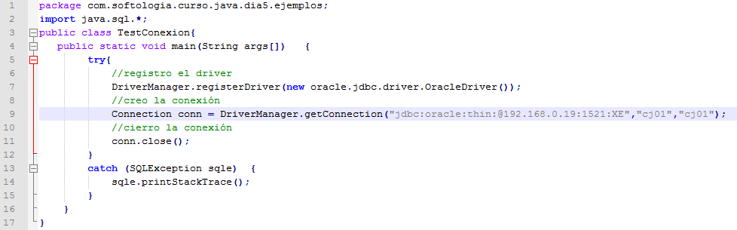
Día 5: Acceso a Bases de Datos (JDBC)
¿Qué es JDBC?
Tipos de Driver JDBC.
Consultas a bases de datos.
Ejecución de otras sentencias.
Ejecución de store procedure de base de datos.
Ejemplo

Slide 21
Día 5: Acceso a Bases de Datos (JDBC)
¿Qué es JDBC?
Tipos de Driver JDBC.
Consultas a bases de datos.
Ejecución de otras sentencias.
Ejecución de store procedure de base de datos.
java.sql.Connection
  A través de la conexión nos comunicamos con la base de datos enviándole sentencias SQL.
  Las sentencias SQL se envían usando “statements”.
  Existen tres tipos de “statement” y un método para generar cada tipo
    java.sql.Statement: createStatement();
    java.sql.PrepareStatement: prepareStatement();
    java.sql.CallableStatement: prepareCall();

Slide 22
Día 5: Acceso a Bases de Datos (JDBC)
¿Qué es JDBC?
Tipos de Driver JDBC.
Consultas a bases de datos.
Ejecución de otras sentencias.
Ejecución de store procedure de base de datos.
java.sql.Connection (cont.)
  Una vez que hayamos terminado de utilizar una conexión debemos liberarla. Una conexión abierta significa recursos consumiendo en la DBMS
  Las conexiones se cierran usando el método:
    public void close() throws java.sql.Exception

Slide 23
Día 5: Acceso a Bases de Datos (JDBC)
¿Qué es JDBC?
Tipos de Driver JDBC.
Consultas a bases de datos.
Ejecución de otras sentencias.
Ejecución de store procedure de base de datos.
java.sql.Statement
  Se utiliza para ejecutar una sentencia SQL en una Base de Datos.
  Siempre lleva asociada una conexión que sirvió como origen para su creación.
  Se crean con el siguiente método de la clase java.sql.Connection:
    public Statement createStatement() throws java.sql.Exception
  Las sentencias se cierran mediante el método:
    public void close() throws java.sql.Exception

Slide 24
Día 5: Acceso a Bases de Datos (JDBC)
¿Qué es JDBC?
Tipos de Driver JDBC.
Consultas a bases de datos.
Ejecución de otras sentencias.
Ejecución de store procedure de base de datos.
java.sql.Statement (cont.)
  El método a usar depende del tipo de sentencia SQL a ejecutar.
  Sentencias SQL:
    Se usa el método: executeQuery(String sql);
    Retorna una instancia de java.sql.ResultSet.
  Sentencias INSERT, UPDATE y DELETE.
    Se usa el método: executeUpdate(String sql)
    Retorna un int que es el número de filas afectadas.
  Sentencias CREATE TABLE y DROP TABLE
    Se usa el método: executeUpdate(String sql)
    Retorna un int que siempre vale 0.

Slide 25
Día 5: Acceso a Bases de Datos (JDBC)
¿Qué es JDBC?
Tipos de Driver JDBC.
Consultas a bases de datos.
Ejecución de otras sentencias.
Ejecución de store procedure de base de datos.
java.sql.ResultSet
  Representa el resultado de la ejecución de una “consulta” SQL.
  Lleva asociada todas las filas que cumplían las condiciones de la consulta SQL.
  Implementa métodos para:
    Acceder a las filas que componen el resultado.
      public boolean next() throws java.sql.SQLException
      public boolean previous() throws java.sql.SQLException
    Acceder al valor de cada columna de la fila seleccionada
      public xxxx getXXXX(int column) throws SQLException
      public xxxx getXXXX(String column) throws SQLException

Slide 26
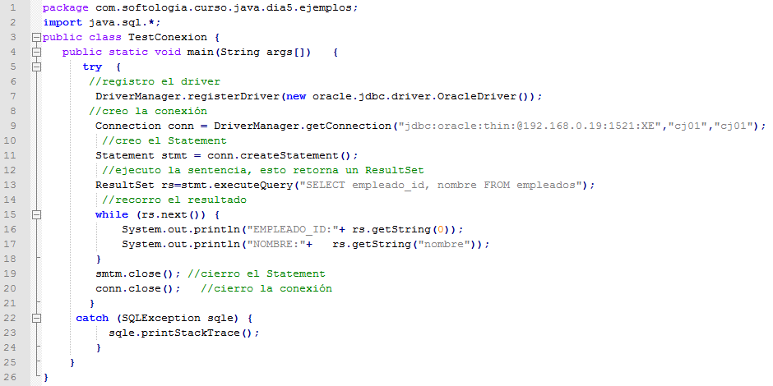
Día 5: Acceso a Bases de Datos (JDBC)
¿Qué es JDBC?
Tipos de Driver JDBC.
Consultas a bases de datos.
Ejecución de otras sentencias.
Ejecución de store procedure de base de datos.

Slide 27
Día 5: Acceso a Bases de Datos (JDBC)
¿Qué es JDBC?
Tipos de Driver JDBC.
Consultas a bases de datos.
Ejecución de otras sentencias.
Ejecución de store procedure de base de datos.
java.sql.PrepareStatement
  Hereda de java.sql.Statement.
  Se diferencia de java.sql.Statement. En dos cosas:
    La sentencia SQl es compilada por el DBMS previamente
    La sentencia puede contener variables marcadas con “?”.
  Siempre lleva asociada una conexión que sirvió como origen de su creación.
  Se crean con el método prepareStatement() de la clase java.sql.Connection
  Evita SQL Injection.

Slide 28
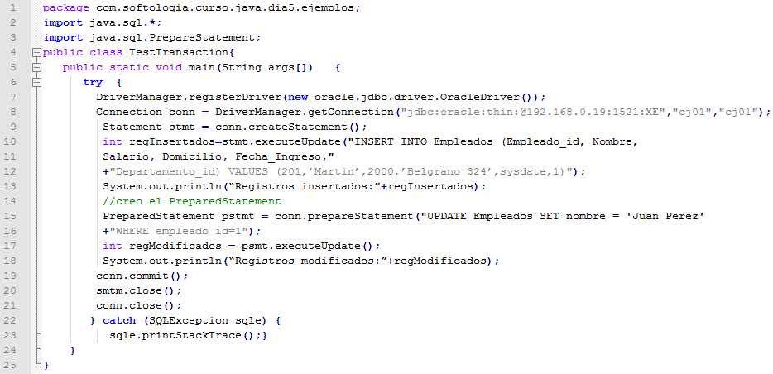
Día 5: Acceso a Bases de Datos (JDBC)
¿Qué es JDBC?
Tipos de Driver JDBC.
Consultas a bases de datos.
Ejecución de otras sentencias.
Ejecución de store procedure de base de datos.

Slide 29
Día 4: Aprendiendo a programar con JAVA
Excepciones
String y StringBuffer.
Collection.
List y ArrayList.
Preguntas
Y
Respuestas

Slide 30
Día 4: Aprendiendo a programar con JAVA
Excepciones
String y StringBuffer.
Collection.
List y ArrayList.
Bibliografía
    Java 2 Fundamentos
      Cay S. Horstmann / Gary Cornell.
      Prentice Hall.
    Java 2 Características Avanzadas
      Cay S. Horstmann / Gary Cornell.
    Thinking in Java (3ra. edition)
      Bruce Eckel.
      Prentice Hall.
    The Java Tutorial
      http://java.sun.com/docs/books/tutorial
    Java Básico
      José M. Ordax.
      http://www.javahispano.org.

